Slide 2
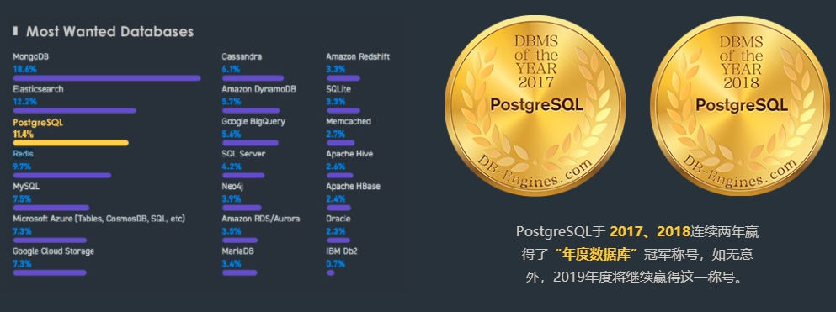
PostgreSQL的发展趋势

Slide 3
PostgreSQL的发展趋势
基于PG良好发展趋势，构建PG生态圈。

Slide 4
PostgreSQL的生态
IT从业者
用户企业
高校
PG生态
产品供应、技术服务商
培训机构

Slide 5
中国PG培训认证的目的
PG人才培养标准化、系统化、规模化。

Slide 6
中国PG培训认证的合作方
中国软协
中国PG分会
中国软件行业协会是经国家民政部注册登记，是唯一代表中国软件产业界并具有全国性一级社团法人资格的行业组织。
中国PG分会全称工信部中国开源软件推进联盟PG分会，工信部下属的，国内唯一官方认可的PG行业协会组织，承担在国内发展和推广PG技术的职能
知名培训机构
云和恩墨、中软培训、东方瑞通、博森瑞、晟数学院、极数云舟、中培课堂

Slide 7
中国PG培训认证的宗旨
为企业提供PG技术人才；
为有志于从事数据库相关工作的人员，提供直接、高效的培训指导；
颁发相同等级的认证，提升竞争力。

Slide 8
中国PG培训认证的对象
有志于从事数据库工作的同学们！
DBA 、DEV ……
Notes:
工信部下属的，国内唯一官方认可的PG行业协会组织，承担在国内发展和推广PG技术的职能，瀚高软件是分会秘书长单位。

Slide 9
中国PG培训认证等级
高级 PGCM
最高级别认证，主要面向数据库安全管控；数据库优化；数据库高可用、分布式等。
分为中级DBA、中级DEV两个方向；
包括PG数据库的日常维护、功能特性、性能分析、压力测试；应用SQL、高级SQL；服务器编程等内容。
中级 PGCE
初级 PGCA
面向PG数据库的初级管理员、应用开发人员，解决PG数据库的安装使用、安全访问、对象管理等问题。

Slide 10
中国PG培训认证愿景
团结共建PG生态，合作共创产业价值！

Slide 11
中国PG培训认证寄语
携手PG，飞驰人生！

